Slide 1
Modelo Hodgkin-huxley
Julian Builes - Santiago Bermudez - Daniel Fierro - Daniel Reyes

Slide 2
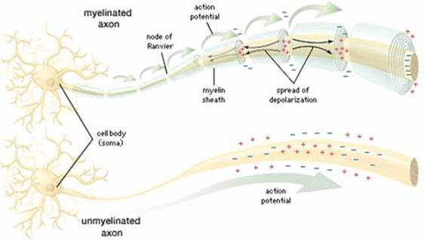
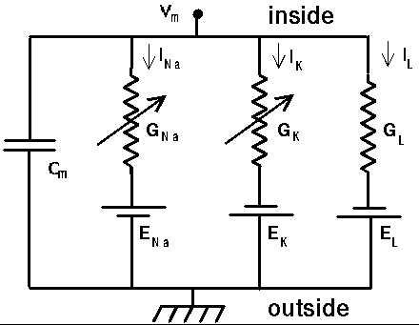
Ejemplos del modelo escogido

Slide 3
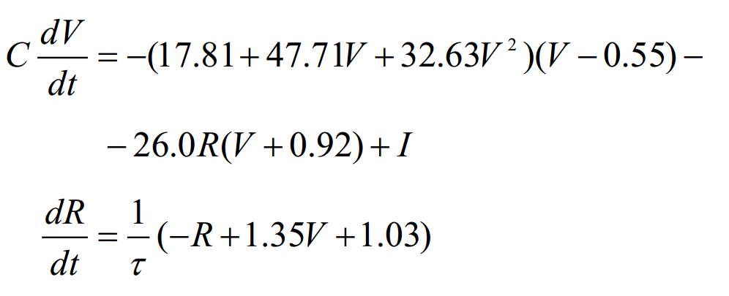
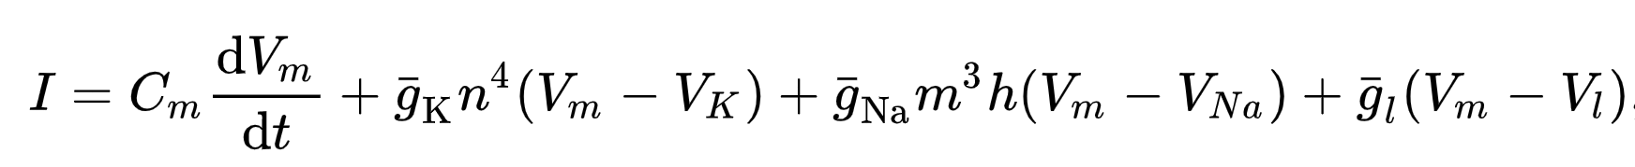
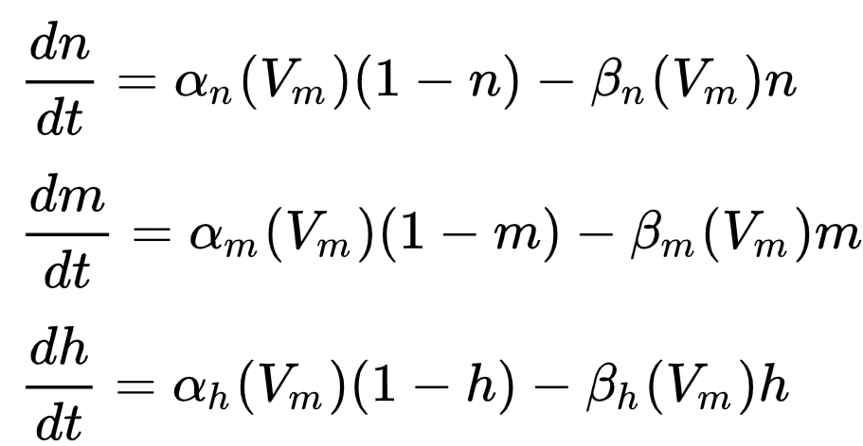
Modelos trabajados
Sistemas de ecuaciones diferenciales utilizadas a partir del modelo Hodgkin-Huxley
Modelo trabajado:
Modelo original Hodgkin-Huxley
V -> Voltaje
t -> tiempo
C ->capacitancia
taou -> tiempo de recuperación
I -> corriente

Slide 4
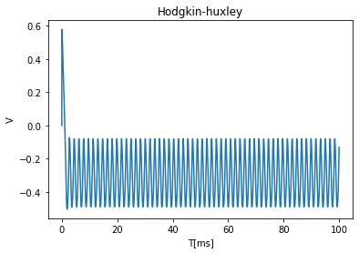
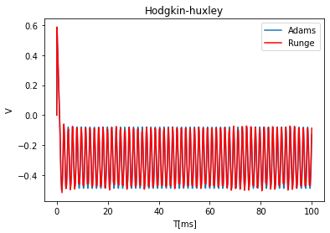

Simulaciones numéricas
ODeint ->Adama Bashfoth
solve_ivp - > runge kutta

Slide 5
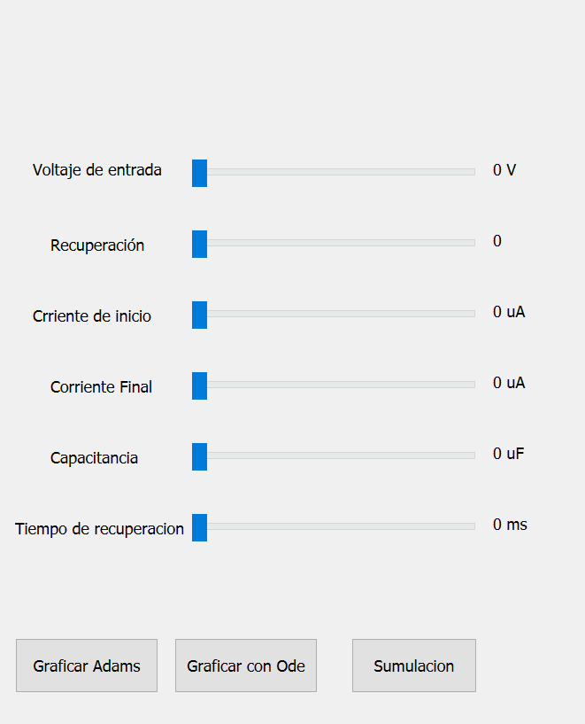
Solución

Slide 6
Comportamiento del modelo
El modelo varía en función de la corriente de entrada
afectando la frecuencia
El tiempo de recuperación es un factor de la frecuencia
Capacitancia afecta la amplitud

Slide 7
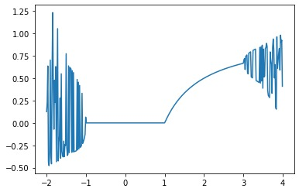
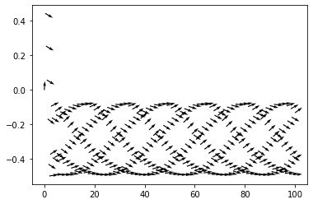
Resultados obtenidos

Slide 8


Características hardware y software

Slide 9
Recomendaciones
El modelo trabajado no es de gran complejidad
El modelo original maneja una mayor dificultad para la implementación
con modelos complejos tratar de usar modelos que disminuyan la cantidad de variables

